Slide 1


Capítulo 4
Valor do dinheiro no tempo

Slide 2
Objetivos de aprendizagem
Discutir o papel do valor do dinheiro no tempo em finanças, o uso de ferramentas de cálculo e os tipos básicos de séries de fluxos de caixa.
Compreender os conceitos de valor futuro e valor presente, seu cálculo para fluxos individuais e a relação entre os dois valores.
Obter o valor futuro e o valor presente de uma anuidade ordinária e de uma anuidade antecipada e encontrar o valor presente de uma perpetuidade.

Slide 3
Objetivos de aprendizagem
4. Calcular tanto o valor futuro como o valor presente de uma série mista de fluxos de caixa.
5. Compreender o efeito que a capitalização de juros realizada mais de uma vez por ano exerce sobre o valor futuro e a taxa anual efetiva de juros.
6. Descrever os procedimentos envolvidos (1) na determinação de depósitos necessários para acumular uma quantia futura, (2) na amortização de um empréstimo, (3) na determinação de taxas de juros ou de crescimento e (4) no cálculo de um número indeterminado de períodos.

Slide 4
O papel do valor do dinheiro no tempo em finanças
A maioria das decisões financeiras envolve custos e benefícios distribuídos no tempo.
O valor do dinheiro no tempo permite comparar fluxos de caixa que ocorrem em períodos diferentes.
Questão:
Seria melhor para uma empresa aplicar $ 100.000 em um produto que desse retorno de $ 200.000 no prazo de um ano, ou em um produto que desse retorno de $ 220.000 em dois anos?

Slide 5
O papel do valor do dinheiro no tempo em finanças
A maioria das decisões financeiras envolve custos e benefícios distribuídos no tempo.
O valor do dinheiro no tempo permite comparar fluxos de caixa que ocorrem em períodos diferentes.
Resposta:
Depende da taxa de juros.

Slide 6
Conceitos básicos
Valor futuro: composição ou crescimento com o passar do tempo.
Valor presente: desconto ao valor de hoje.
Fluxos de caixa individuais e séries de fluxos de caixa podem ser considerados.
Linhas de tempo são usadas para ilustrar essas relações.

Slide 7
Ferramentas de cálculo
Use as equações.
Use as tabelas financeiras.
Use calculadoras financeiras.
Use planilhas.

Slide 8
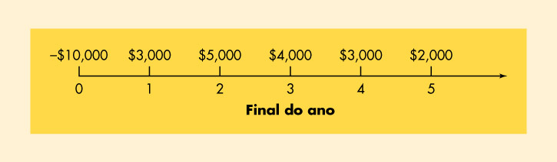
Ferramentas de cálculo

Slide 9
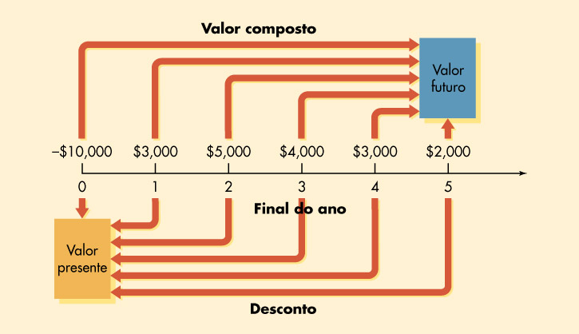
Ferramentas de Cálculo

Slide 10
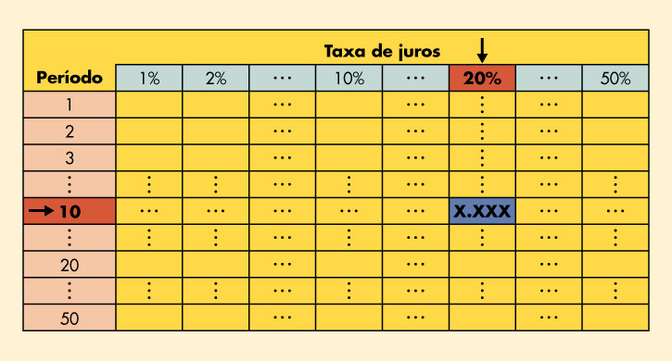
Ferramentas de cálculo

Slide 11
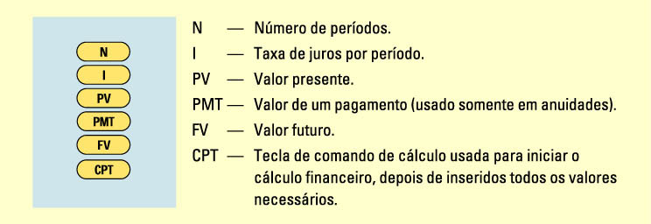
Ferramentas de cálculo

Slide 12
Vantagens de computadores e planilhas
As planilhas vão além da capacidade computacional das calculadoras.
As planilhas permitem a programação de decisões lógicas.
As planilhas não apresentam apenas os valores calculados das soluções, mas também os dados de entrada nos quais se baseiam as soluções.
As planilhas facilitam o trabalho em equipe.
As planilhas contribuem para o aumento do aprendizado.
As planilhas comunicam, além de calcular.

Slide 13
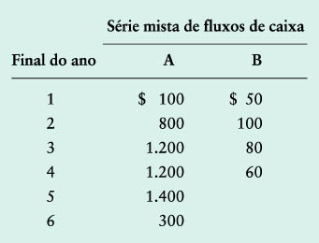
Tipos básicos de fluxos de caixa
As entradas e saídas de caixa de uma empresa podem ser descritas pela forma de sua série.
Os três tipos básicos são a quantia individual, a anuidade e a série mista.

Slide 14
Juros simples
No caso de juros simples, não se recebem juros sobre juros.
Ano 1: 5% de $ 100 = $ 5 + $ 100 = $ 105
Ano 2: 5% de $ 100 = $ 5 + $ 105 = $ 110
Ano 3: 5% de $ 100 = $ 5 + $ 110 = $ 115
Ano 4: 5% de $ 100 = $ 5 + $ 115 = $ 120
Ano 5: 5% de $ 100 = $ 5 + $ 120 = $ 125

Slide 15
Juros compostos
Com juros compostos, um depositante recebe juros sobre juros.
Ano 1: 5% de $ 100 = $ 5 + $ 100 = $ 105
Ano 2: 5% de $ 105 = $ 5,25 + $ 105 = $ 110,25
Ano 3: 5% de $ 110,25 = $ 5,51+ $ 110,25 = $ 115,76
Ano 4: 5% de $ 115,76 = $ 5,79 + $ 115,76 = $ 121,55
Ano 5: 5% de $ 121,55 = $ 6,08 + $ 121,55 = $ 127,63

Slide 16
Terminologia de valor de dinheiro no tempo
VP₀ = valor presente ou inicial
i = taxa de juros
VF_{n} = valor futuro no final de n períodos
n = número de períodos de composição
A = uma anuidade (série de pagamentos ou recebimentos iguais)

Slide 17
Quatro modelos básicos
VF_{n} = VP₀(1 + i)^{n} = VP(FVF_{i,n})
VP₀ = VF_{n}[1/(1 + i)^{n}] = VF(FVP_{i,n})
VFA_{n} = PMT(1 + i)^{n} - 1 = PMT(FVFA_{i,n})
i
VPA_{n} = PMT {1 – [1/(1 + i)^{n}]} = PMT(FVPA_{i,n})
i

Slide 18
Exemplo de valor futuro
Algebricamente e usando tabelas de FVF
Se você depositar $ 2.000 hoje a 6% de juros, quanto terá daqui a cinco anos?
$ 2.000 x (1,06)⁵ = $ 2.000 x FVF_{6%,5}
$ 2.000 x 1,3382 = $ 2.676,40

Slide 19
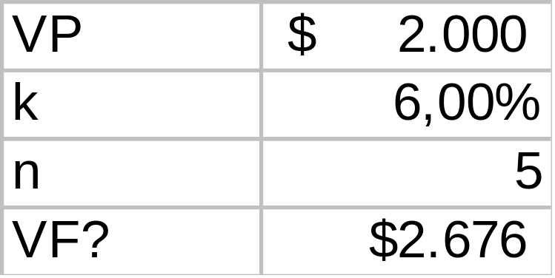
Exemplo de valor futuro
Usando Excel
Se você depositar $ 2.000 hoje a 6% de juros, quanto terá daqui a cinco anos?
Função de Excel
= VF (juros, períodos, pmt, VP)
= VF (0,06, 5, ? , 2.000)

Slide 20
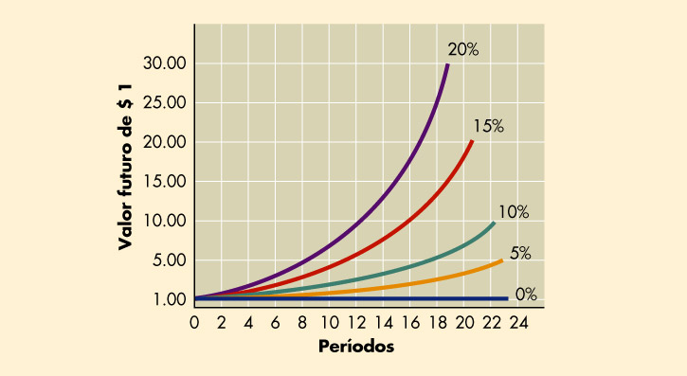
Exemplo de valor futuro
Uma visão gráfica do valor futuro

Slide 21
Composição mais freqüente
do que a anual
A composição com freqüência maior do que uma vez por ano resulta em uma taxa efetiva de juros superior, pois se recebem juros sobre juros mais freqüentemente.
Em conseqüência, a taxa efetiva de juros é superior à taxa nominal (anual) de juros.
Além disso, a taxa efetiva de juros será tanto mais alta quanto maior for a freqüência de composição de juros.

Slide 22
Composição mais freqüente
do que a anual
Por exemplo, qual seria a diferença em termos de valor futuro, se fossem depositados $100 por cinco anos e recebidos juros anuais de 12% compostos (a) anualmente, (b) semianualmente, (c) trimestralmente e (d) mensalmente?
Anualmente: 100 x (1 + 0,12)⁵ = $ 176,23
Semianualmente: 100 x (1 + 0,06)¹⁰ = $ 179,09
Trimestralmente: 100 x (1 + 0,03)²⁰ = $ 180,61
Mensalmente: 100 x (1 + 0,01)⁶⁰ = $ 181,67

Slide 23
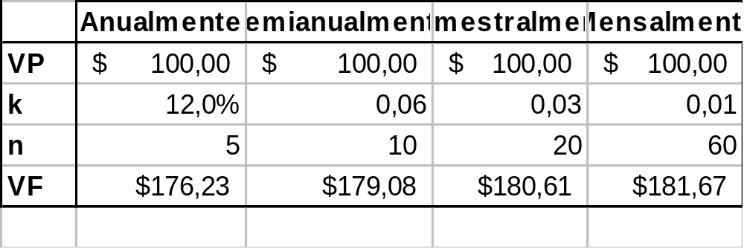
Composição mais freqüente
do que a anual

Slide 24
Composição contínua
No caso de composição contínua, o número de períodos de composição por ano vai para infinito.
A equação passa a ser:
VF_{n} (composição contínua) = VP x (e^{i} ^{x n})
onde e vale 2,7183.
Continuando com o exemplo anterior, calcule o valor futuro do depósito de $ 100 após cinco anos, caso os juros sejam compostos continuamente.

Slide 25
Composição contínua
No caso de composição contínua, o número de períodos de composição por ano vai para infinito.
A equação passa a ser:
VF_{n} (composição contínua) = VP x (e^{i} ^{x n})
onde e vale 2,7183.
VF_{n} = 100 x (2,7183)^{0,12 x 5} = $ 182,22

Slide 26
Taxas nominais e efetivas
A taxa nominal de juros é a taxa anual contratada ou declarada cobrada por credor ou prometida por um devedor.
A taxa efetiva de juros é aquela verdadeiramente paga ou recebida.
Em teral, a taxa efetiva é maior que a taxa nominal sempre que a composição ocorre mais de uma vez por ano.
TAE = (1 + i/m)^{m} – 1

Slide 27
Taxas nominais e efetivas
Por exemplo, qual é a taxa efetiva de juros de seu cartão de crédito quando a taxa nominal é de 18% ao ano, compostos mensalmente?
TAE = (1 + 0,18/12)¹² –1
TAE = 19,56%

Slide 28
Valor presente
Valor presente é o valor monetário corrente de uma quantia futura.
Baseia-se na idéia de que um dólar hoje vale mais do que um dólar amanhã.
Representa a quantia que deve ser aplicada hoje, a certa taxa de juros, para gerar uma quantia futura.
O cálculo de valor presente também é chamado de desconto.
A taxa de desconto também é comumente conhecida como custo de oportunidade, taxa de desconto, retorno exigido ou custo de capital.

Slide 29
Exemplo de valor presente
Algebricamente e usando tabelas de FVP
Quanto você deve depositar hoje para ter $ 2.000 daqui a cinco anos caso receba 6% de juros no depósito?
$ 2.000 x [1/(1,06)⁵] = $ 2.000 x FVP_{6%,5}
$ 2.000 x 0,74758 = $ 1.494,52

Slide 30

Exemplo de valor presente
Usando Excel
Quanto você deve depositar hoje para ter $ 2.000 daqui a cinco anos caso receba 6% de juros no depósito?
Função de Excel
= VP (juros, períodos, pmt, VF)
= VP (0,06, 5, ? , 2000)

Slide 31
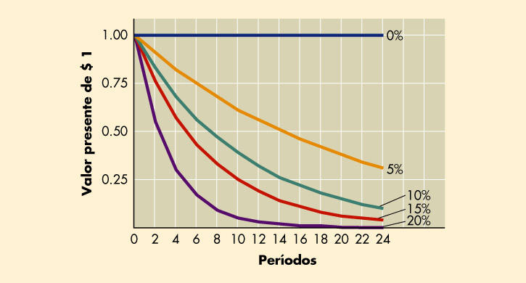
Exemplo de valor presente
Uma visão gráfica do valor presente

Slide 32
Anuidades
Anuidades são fluxos de caixa periódicos e iguais.
As anuidades podem ser entradas ou saídas.
Uma anuidade ordinária apresenta fluxos de caixa que ocorrem no final de cada período.
Uma anuidade vencida apresenta fluxos de caixa que ocorrem no início de cada período.
Uma anuidade vencida sempre valerá mais do que uma anuidade ordinária equivalente em todos os outros aspectos, porque os juros serão compostos por um período adicional.

Slide 33
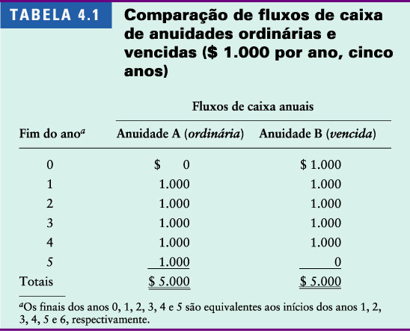
Anuidades

Slide 34
Valor futuro de uma anuidade ordinária
Usando as tabelas de FVFA
Anuidade = série de fluxos de caixa anuais iguais
Exemplo: Quanto seus depósitos crescerão se você depositar $ 100 ao final de cada ano, a 5% de juros, durante três anos?
VFA = 100(FVFA_{5%,3}) = $ 315,25
Ano 1 $ 100 depositados no final do ano = $ 100
Ano 2 $ 100 x 0,05 = $ 5 + $ 100 + $ 100 = $ 205
Ano 3 $ 205 x 0,05 = $ 10,25 + $ 205 + $ 100 = $ 315,25

Slide 35
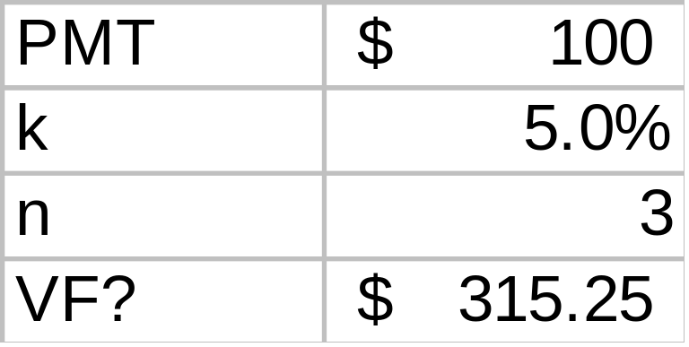
Valor futuro de uma anuidade ordinária
Usando Excel
Anuidade = série de fluxos de caixa anuais iguais
Exemplo: Quanto seus depósitos crescerão se você depositar $ 100 ao final de cada ano, a 5% de juros, durante três anos?
Função de Excel
= VF (juros, períodos, pmt,VP)
= VF (0,05, 3, 100, ? )

Slide 36
Valor futuro de uma anuidade vencida
Usando as tabelas de FVFA
Anuidade = série de fluxos de caixa anuais iguais
Exemplo: Quanto seus depósitos crescerão se você depositar $ 100 no início de cada ano, a 5% de juros, durante três anos?
VFA = 100(FVFA_{5%,3})(1+ i) = $ 330,96
VFA = 100(3,152)(1,05) = $ 330,96

Slide 37
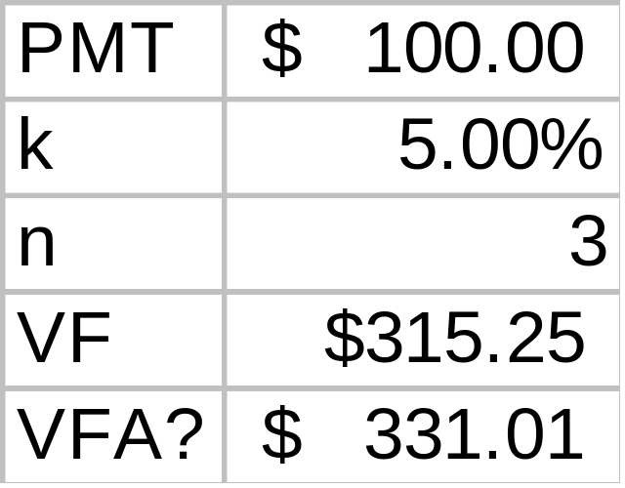
Valor futuro de uma anuidade vencida
Usando Excel
Anuidade = série de fluxos de caixa anuais iguais
Exemplo: Quanto seus depósitos crescerão se você depositar $ 100 no início de cada ano, a 5% de juros, durante três anos?
Função de Excel
= VF (juros, períodos, pmt, VP)
= FV (0,05, 3, 100, ? )
= 315,25(1,05)

Slide 38
Valor presente de uma anuidade ordinária
Usando tabelas de FVPA
Anuidade = série de fluxos de caixa anuais iguais
Exemplo: Quanto você poderia tomar emprestado se pudesse fazer pagamentos anuais de $ 2.000 (incluindo principal e juros) no final de cada ano, durante três anos, a juros de 10%?
VPA = 2.000(FVPA_{10%,3}) = $ 4.973,70

Slide 39
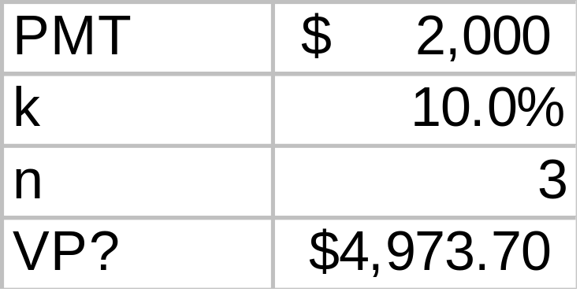
Valor presente de uma anuidade ordinária
Usando Excel
Anuidade = série de fluxos de caixa anuais iguais
Exemplo: Quanto você poderia tomar emprestado se pudesse fazer pagamentos anuais de $ 2.000 (incluindo principal e juros) no final de cada ano, durante três anos, a juros de 10%?
Função de Excel
= VP (juros, períodos, pmt, VF)
= VP (0,10, 3, 2.000, ? )

Slide 40
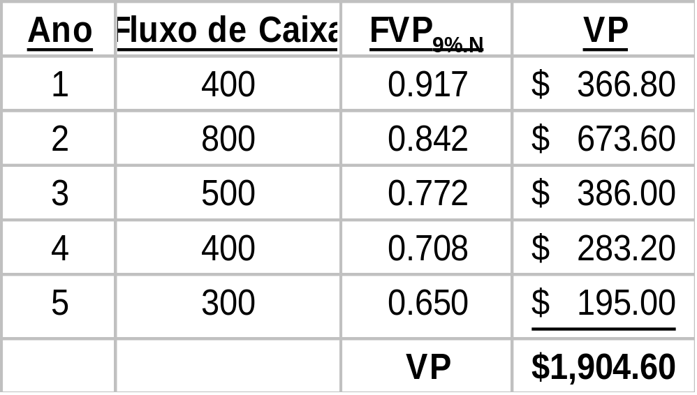
Valor presente de uma série mista
Usando tabelas
Uma série mista de fluxos de caixa não possui nenhum padrão específico.
Calcule o valor presente da seguinte série mista, supondo um retorno exigido de 9%.

Slide 41
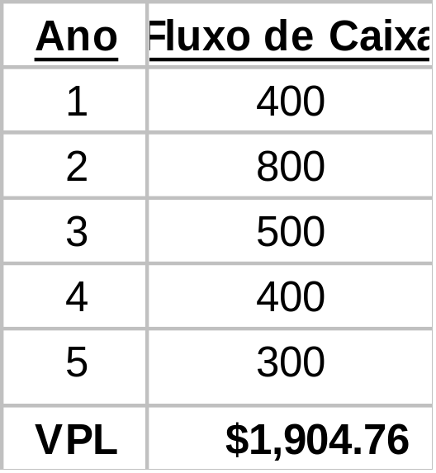
Valor presente de uma série mista
Usando Excel
Uma série mista de fluxos de caixa não possui nenhum padrão específico.
Calcule o valor presente da seguinte série mista, supondo um retorno exigido de 9%.
Função de Excel
= VPL (juros, células contendo FCs)
= NPV (0,09, B3:B7)

Slide 42
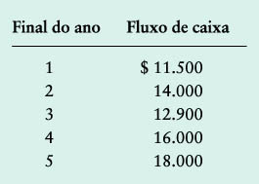
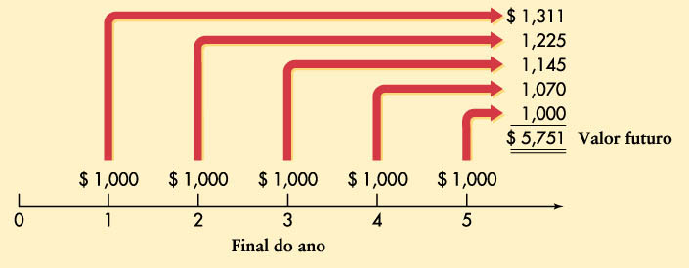
Valor futuro de uma série mista

Slide 43
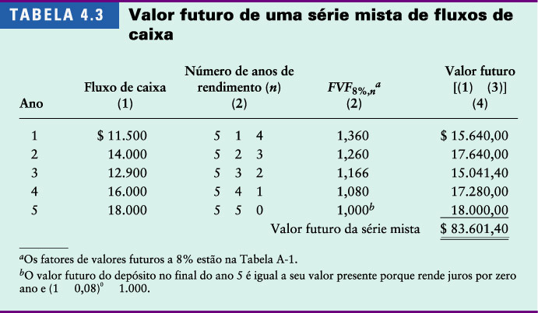
Valor futuro de uma série mista

Slide 44
Valor presente de uma perpetuidade
Uma perpetuidade é um tipo especial de anuidade.
Numa perpetuidade, a anuidade ou série de fluxos de caixa periódicos continua para sempre.
VP = Anuidade/i
Por exemplo: Quanto eu precisaria depositar hoje para retirar $ 1.000 a cada ano para sempre se puder obter juros de 8% no depósito?
VP = $ 1.000/0,08 = $ 12.500

Slide 45
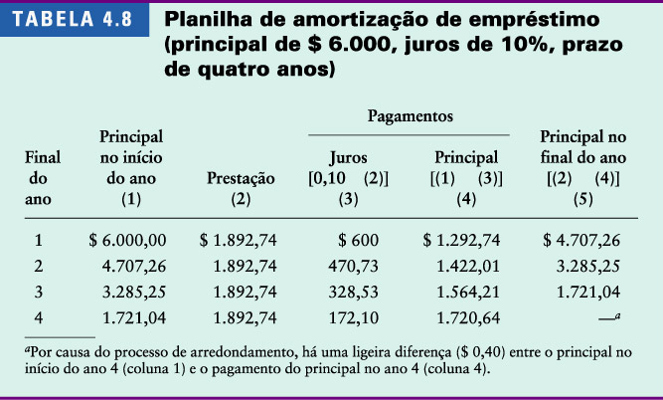
Amortização de empréstimo

Slide 46
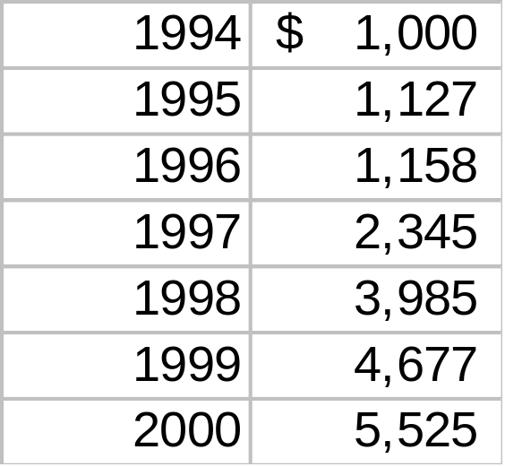
Determinação de taxas
de juros ou crescimento
Às vezes, pode ser desejável determinar a taxa composta de juros ou taxa de crescimento implícita em uma série de fluxos de caixa.
Por exemplo, se você tivesse aplicado $ 1.000 em um fundo de investimento em 1994 e ele tivesse crescido como é mostrado na tabela.
É importante notar que,
apesar de serem sete anos,
há apenas seis períodos
entre o depósito inicial
e o valor final.

Slide 47

Determinação de taxas
de juros ou crescimento
Às vezes, pode ser desejável determinar a taxa composta de juros ou taxa de crescimento implícita em uma série de fluxos de caixa.
Por exemplo, se você tivesse aplicado $ 1.000 em um fundo de investimento em 1994 e ele tivesse crescido como é mostrado na tabela.
Portanto, $ 1.000 é o valor
presente, $ 5.525 é o valor
futuro e são seis os
períodos. Usando Excel,
obtemos:

Slide 48
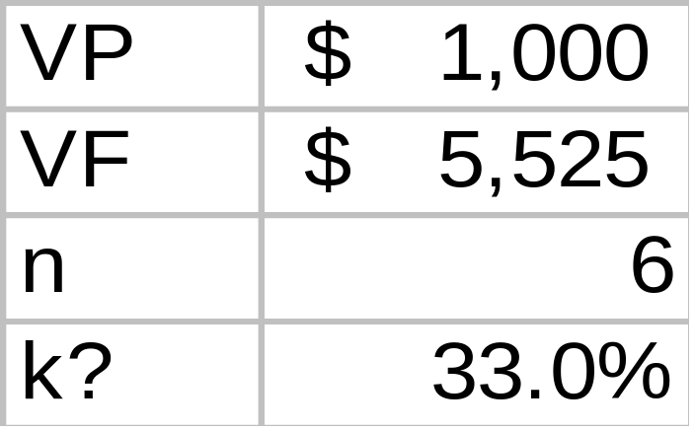
Determinação de taxas
de juros ou crescimento
Às vezes, pode ser desejável determinar a taxa composta de juros ou taxa de crescimento implícita em uma série de fluxos de caixa.
Por exemplo, se você tivesse aplicado $ 1.000 em um fundo de investimento em 1994 e ele tivesse crescido como é mostrado na tabela.

Slide 49
Determinação de taxas
de juros ou crescimento
Às vezes, pode ser desejável determinar a taxa composta de juros ou taxa de crescimento implícita em uma série de fluxos de caixa.
Por exemplo, se você tivesse aplicado $ 1.000 em um fundo de investimento em 1994 e ele tivesse crescido como é mostrado na tabela.
Função de Excel
= taxa(períodos, pmt, VP, VF)
= taxa(6, ? ,1.000, 5.525)

